Slide 1
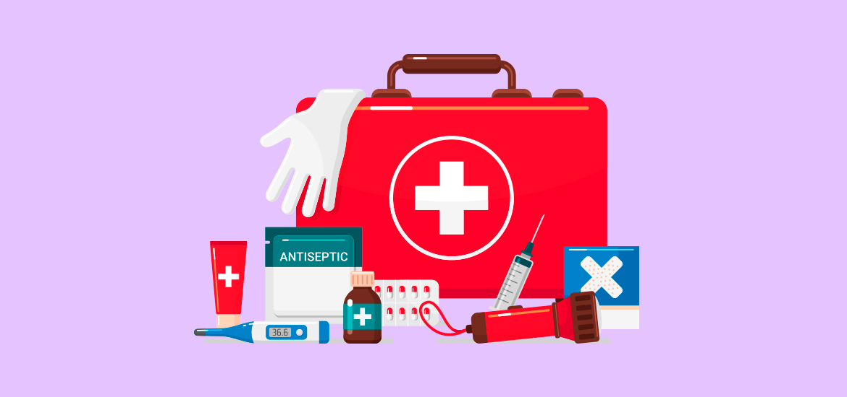
Домедична допомога потерпілому
Кибукевич Юрій Іванович
1

Slide 2
Домедична допомога
це комплекс невідкладних дій, спрямованих на порятунок життя та збереження здоров”я людини до приїзду лікарів.
2

Slide 3
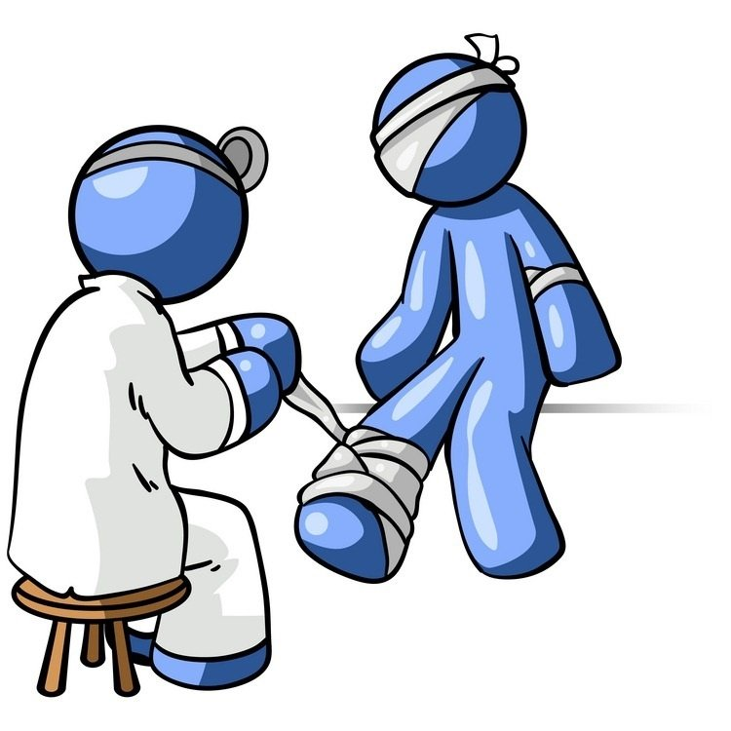
Травми під час надзвичайних ситуацій
Удари, переломи, вивихи, кровотечі, обмороження, опіки, удар електрострумом, отруєння, зупинка дихання і т.д.
3

Slide 4
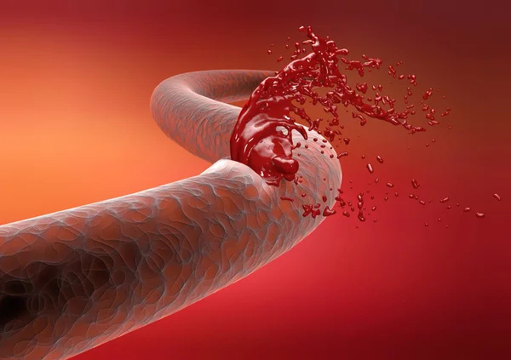
Кровотеча - це порушення цілісності кровоносної судини
4

Slide 5
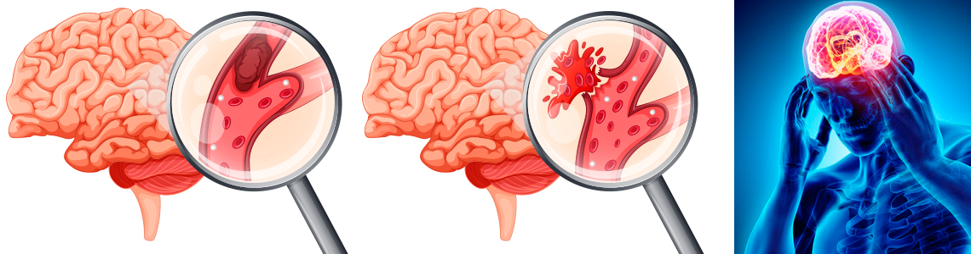
Розрізняють зовнішні
та внутрішні кровотечі
5

Slide 6
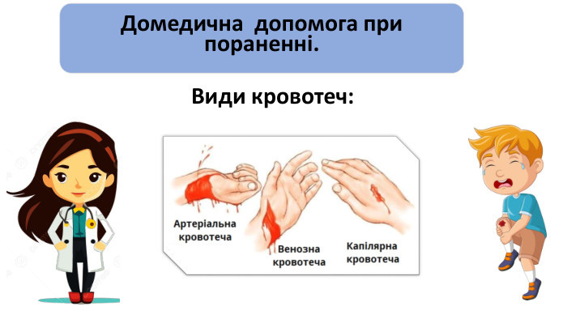
Види та ознаки зовнішніх кровотеч
6

Slide 7
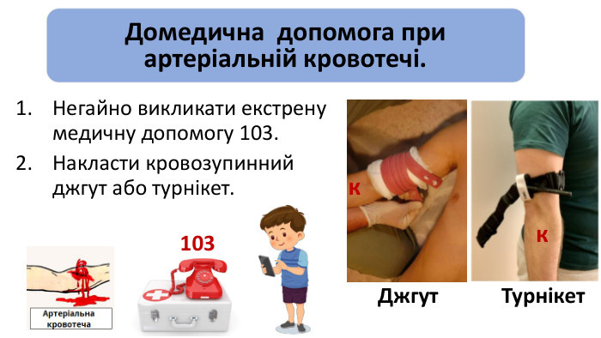
7

Slide 8
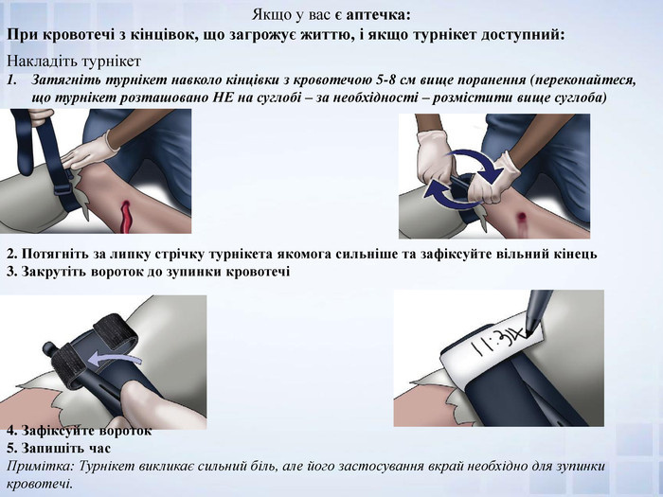
Алгоритм рятування життя
Зупинка артеріальної кровотечі
8

Slide 9
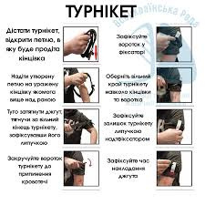
9

Slide 10
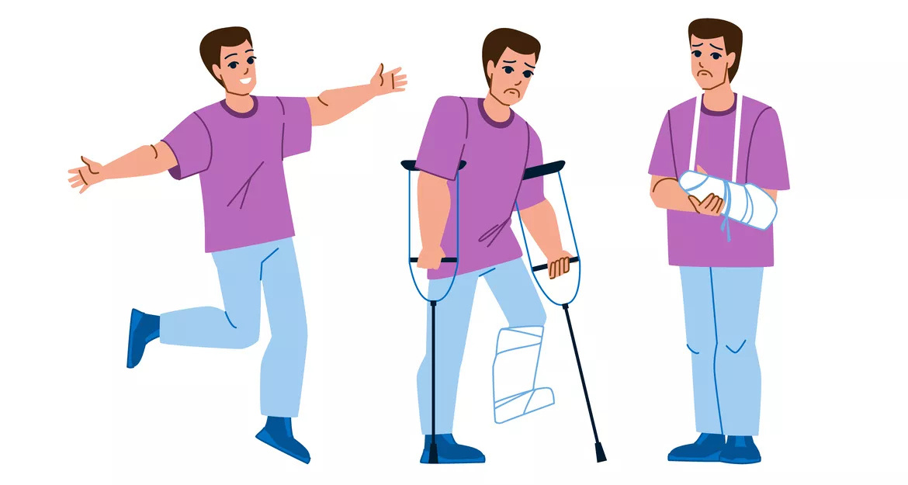
Перелом
повне або часткове порушення
цілісності кістки
10

Slide 11
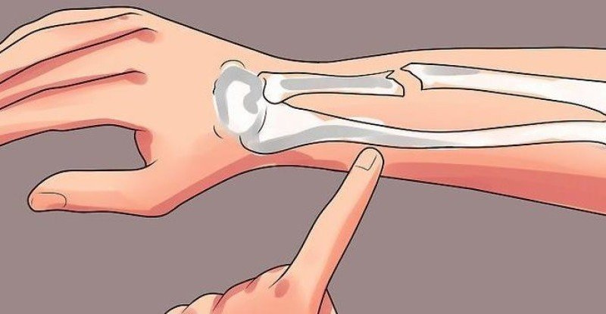
Закритий перелом
кістка зламана, але шкіра залишається неушкодженою
11

Slide 12
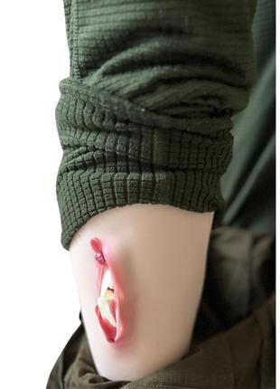
Відкритий перелом
зламана кістка
прориває шкіру,
утворюючи
відкриту рану
12

Slide 13
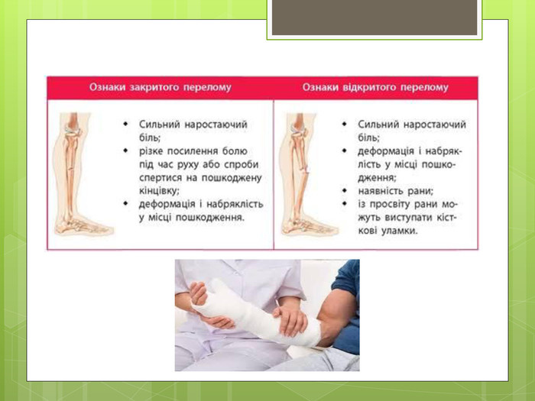
13

Slide 14
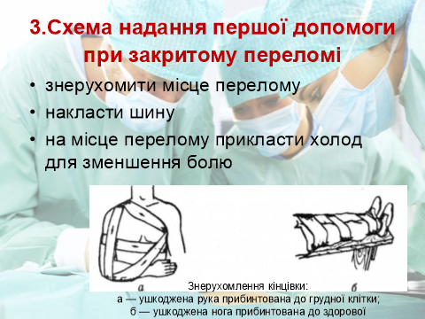
Надання допомоги при закритому переломі
14

Slide 15
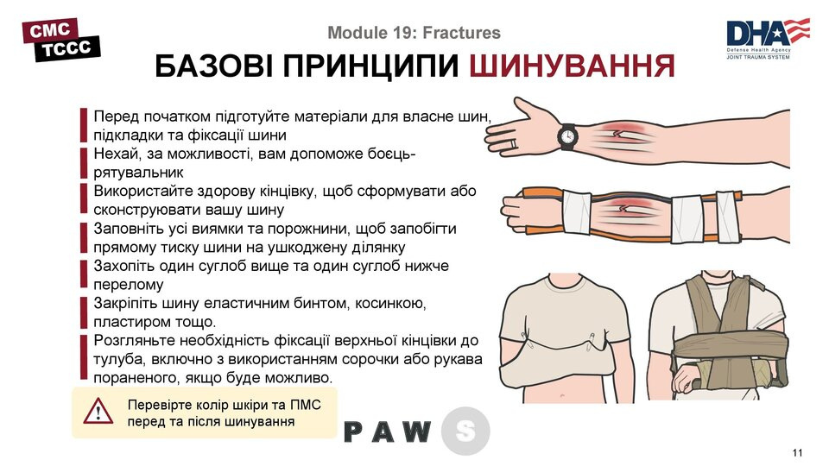
Базові принципи шинування
15

Slide 16
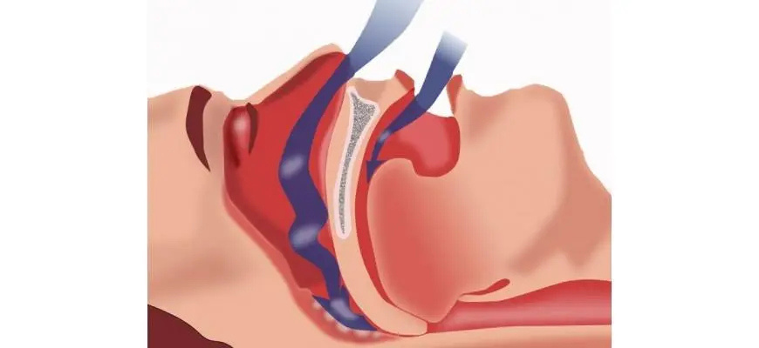
Зупинка дихання
це стан, при якому легені перестають отримувати кисень, що призводить до кисневого голодування органів і тканин.
16

Slide 17
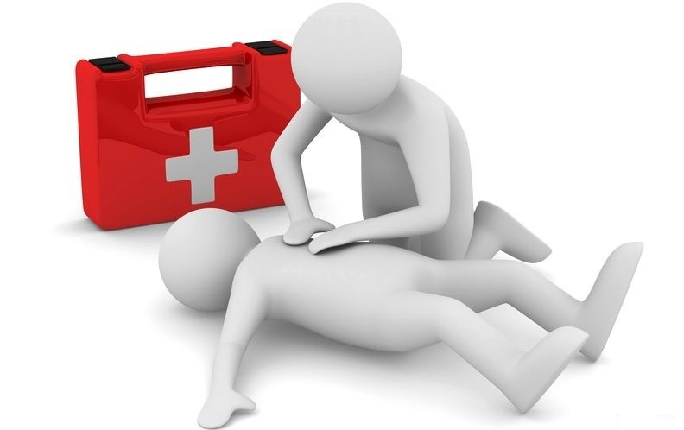
Основні причини зупинки дихання
Травми
Задухи
Отруєння газом
Утоплення
Потрапляння стороннього тіла в горло
17

Slide 18
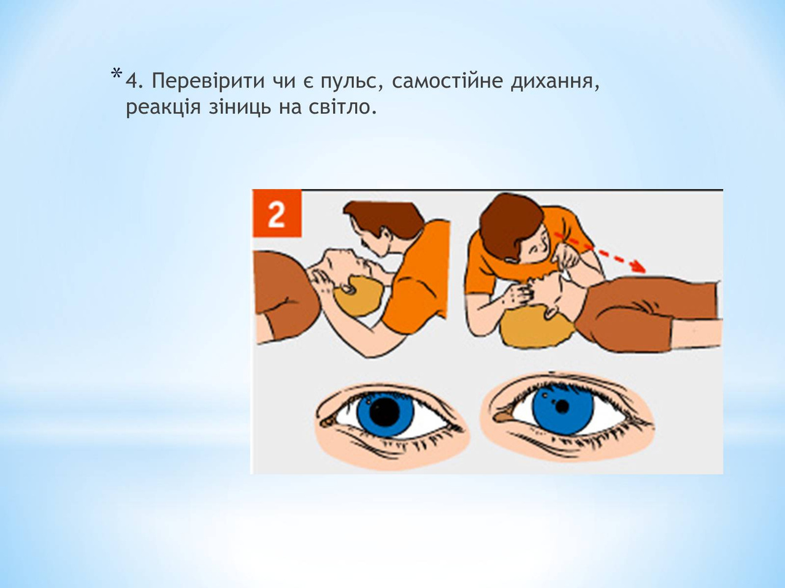
Симптоми та ознаки
Відсутність видимих рухів грудної клітки
Відсутність звуків дихання
Колір шкіри та губи синіють
Втрата свідомості
Розширення зіниць ока
18

Slide 19
Надання допомоги
Штучне дихання - це забезпечення надходження повітря (кисню) до легень.
Способи штучного дихання
І. “Рот у ніс”
ІІ. “Рот у рот”
19

Slide 20
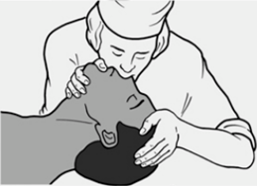
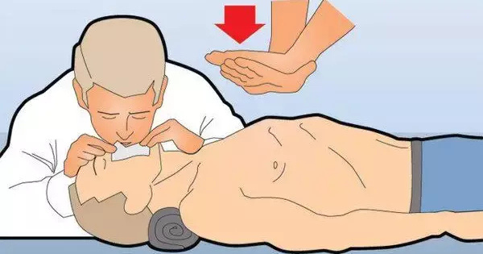
20

Slide 21
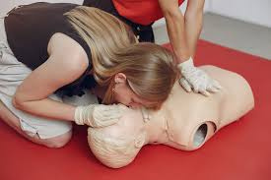
Серцево-легенева реанімація
це невідкладний комплекс заходів, спрямований на відновлення життєдіяльності організму в разі
раптової
зупинки дихання
та кровообігу.
21

Slide 22
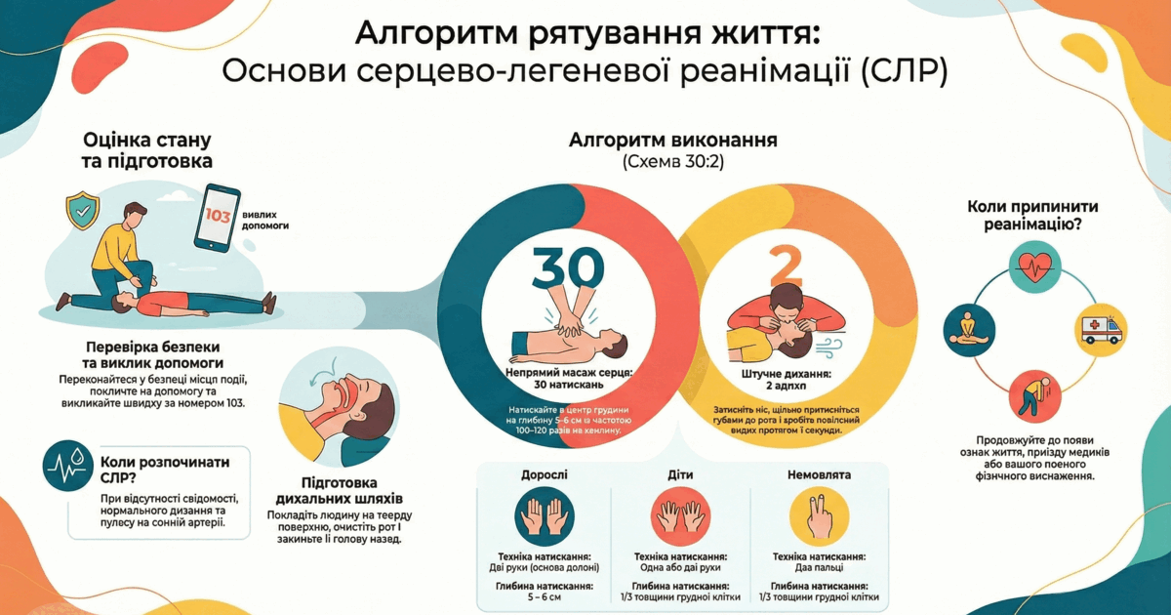
22

